Slide 1

SPŠIT KNM – projekt Game Library
Daniel Tichý I Sebastián tomko I Adrián Mičica

Slide 2
Obsah
Úvod
Koncept programu
Požiadavky
Program
Záver

Slide 3
Úvod
Nasledujúci program je napísaný začiatočníkmi v jazyku c++
Je založený na báze otázka / odpoveď
Nie je to obrovský pokrok pre ľudstvo, Ale dáva predstavu o tom, čo môžeme dosiahnuť v programovacom jazyku ako je c++
Program Je užitočný pre ľudí, ktorý radi hodnotia videohry, následne tým pomôžu mnoho iným pri výbere tej správnej hry
Určite je základom pre našu budúcu vylepšenú verziu

Slide 4
Koncept programu
Za úlohu sme mali vytvoriť jednoduchý program v jazyku c++
Program pozostáva z knižnice do ktorej smieme vkladať alebo zobrazovať videohry, následne im zadávať aj rating
Najlepšie hodnotená videohra sa zobrazí v rebríčku ako prvá
Program nám umožňuje tieto dáta z rebríčka odstrániť, poprípade zmeniť

Slide 5
Požiadavky
Program nie je náročný, a však je ho možné spustiť len na:
Operačný systém: Windows
Programovací jazyk: C++
Vývojové prostredie: Visual Studio Code

Slide 6
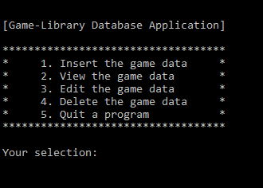
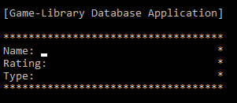
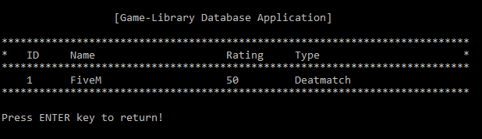
Program

Slide 7
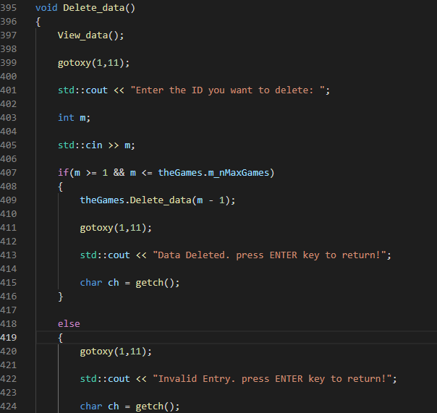
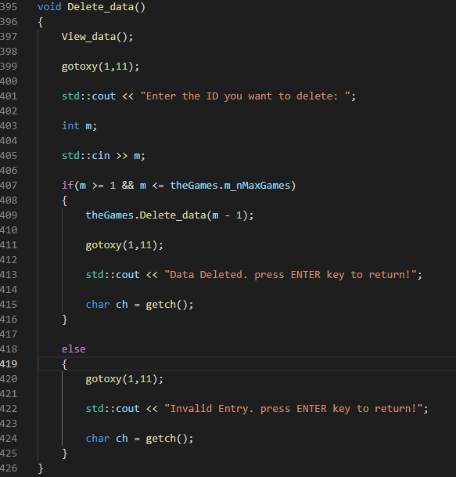
Program (Len pre zaujímavosť)

Slide 8
Ďakujeme za strávený čas s nami!
Ak sú nejaké otázky, pýtajte sa!
V prípade akýchkoľvek otázok nás môžete taktiež kontaktovať:
mail: infolinka@gamelibrary.com
telefónny kontakt: +421 555 555 555

